Slide 1
辨識馬路破損區域 進度報告
負 責 人：何佳曄
目前成員：何佳曄
報告日期：2021.05.28
開始日期：2021.05.21
結束日期：-

Slide 2
TO DO LIST
2021/05/07 ~ 2021/05/13
抓取馬路範圍
分工
2021/06/04 ~ 2021/06/10
利用光流找障礙物屬性
光流單元測試
程式碼:
2021/05/14 ~ 2021/05/20
抓取馬路範圍
LBP 找馬路材質單元測試
程式碼: unit_test_lbp.py
2021/06/11 ~ 2021/06/17
光流 & 抓取馬路範圍整合
整合測試及驗證
程式碼:
2021/05/21 ~ 2021/05/27
抓取馬路範圍
處理上週問題紀錄
透過 LBP 抓取的 markers 做 Watershed 單元測試
程式碼: unit_test_lbp_v2.py
2021/05/28 ~ 2021/06/03
抓取馬路範圍
透過 LBP 抓取的 markers 做 Watershed 單元測試
整合當前單元做驗證(LBP & Watershed)
程式碼:

Slide 3
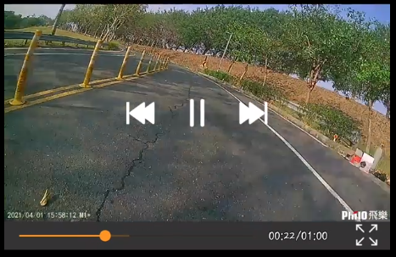
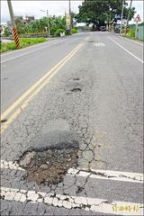
情境需求
使用影片模擬行車紀錄器攝像頭所拍下之即時畫面在封閉場域道路
如:學校
進行坑洞、障礙物之深度、高度、大小即時辨識
並在畫面中將障礙物圈出
預期結果
預期結果

Slide 4
功能需求
1.辨識並標記出:
1.坑洞
2.凸包、有高度的障礙物
3.標線
4.車輛、行人、動物
5.樹葉、陰影、積水、模糊標線
6.裂紋
2.檢測障礙物的深度、高度、大小

Slide 5
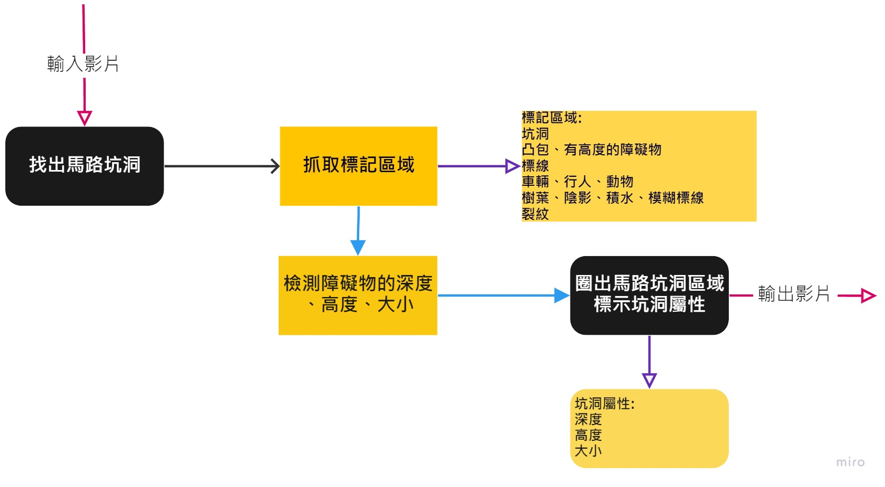
專案架構

Slide 6
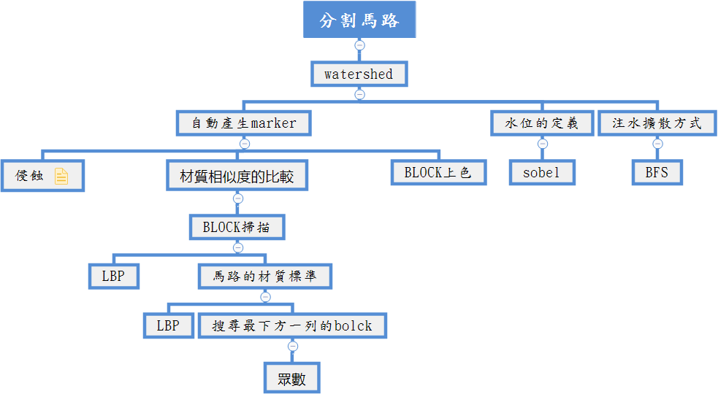
2021/05/13 BreakDown

Slide 7
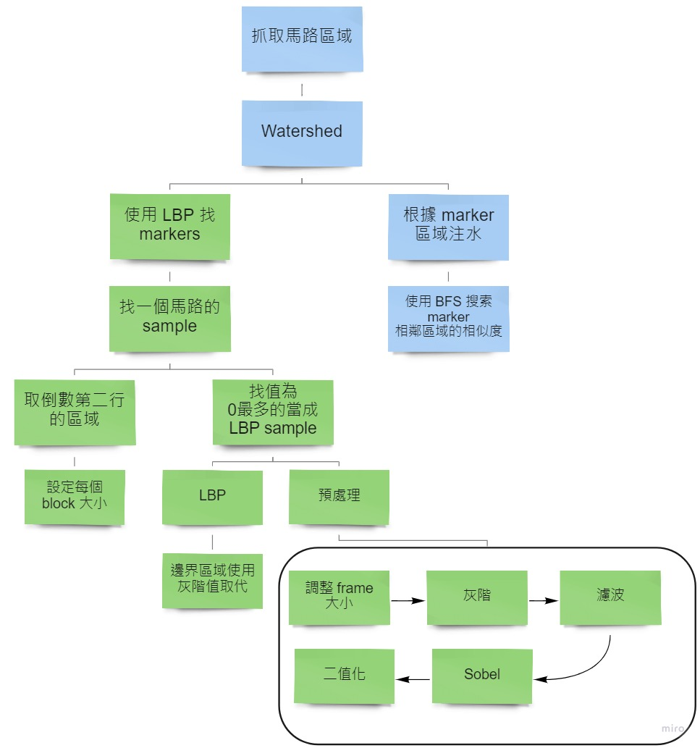
2021/05/18 BreakDown
綠色的背景框代表已完成的部分

Slide 8
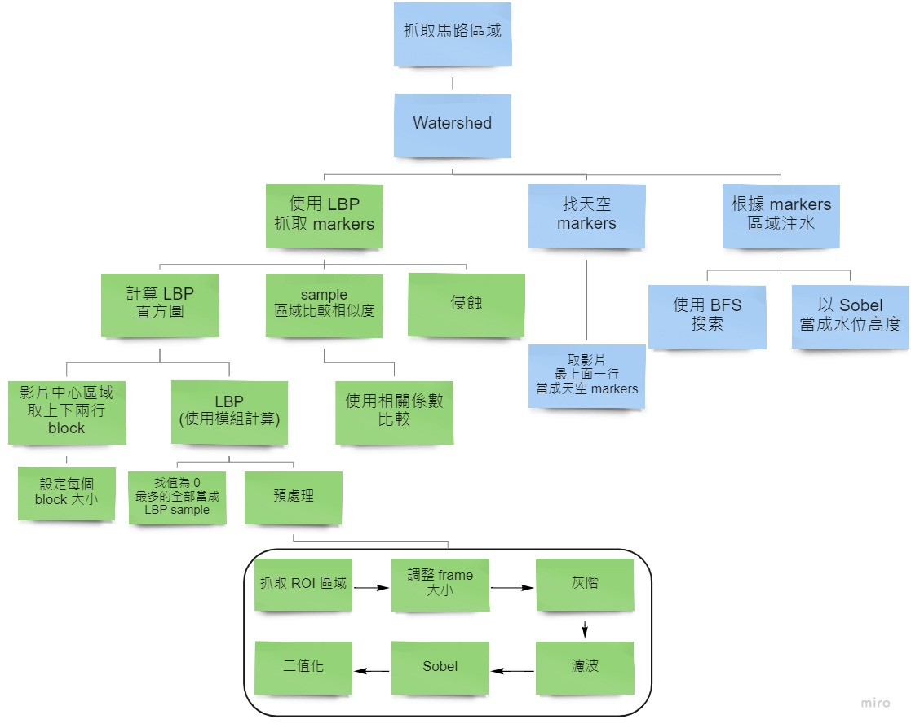
2021/05/27 BreakDown
綠色的背景框代表已完成的部分

Slide 9
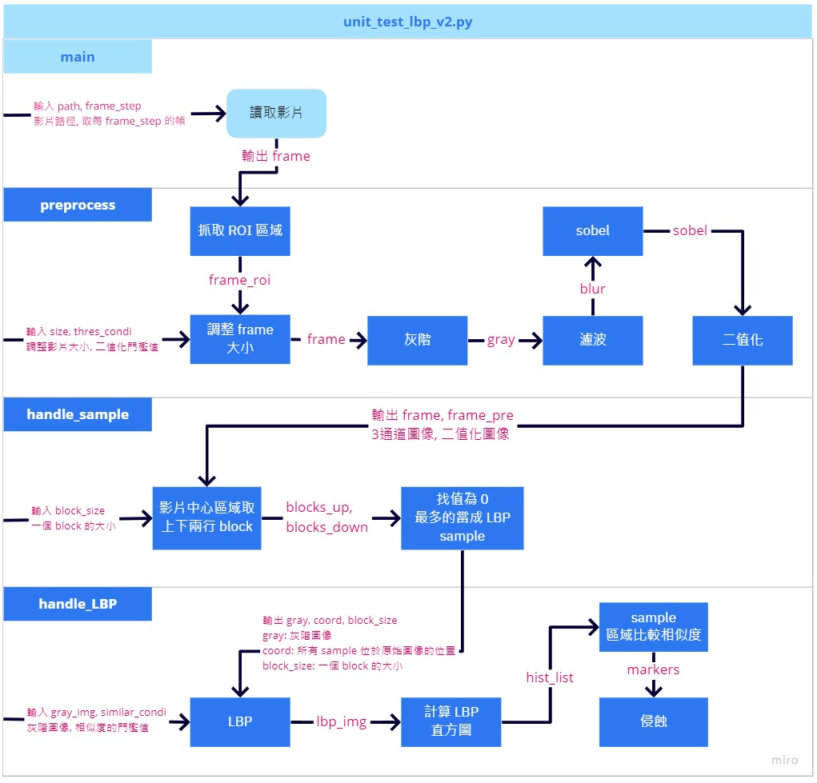
當周進度
設計架構

Slide 10
當周進度
單元測試

Slide 11
當周進度
單元測試

Slide 12
2021/05/07 ~ 2021/05/14

Slide 13
專案架構

Slide 14
2021/05/13 BreakDown

Slide 15
分工
何佳曄、陳陽棋
曾梓維、葉易德

Slide 16
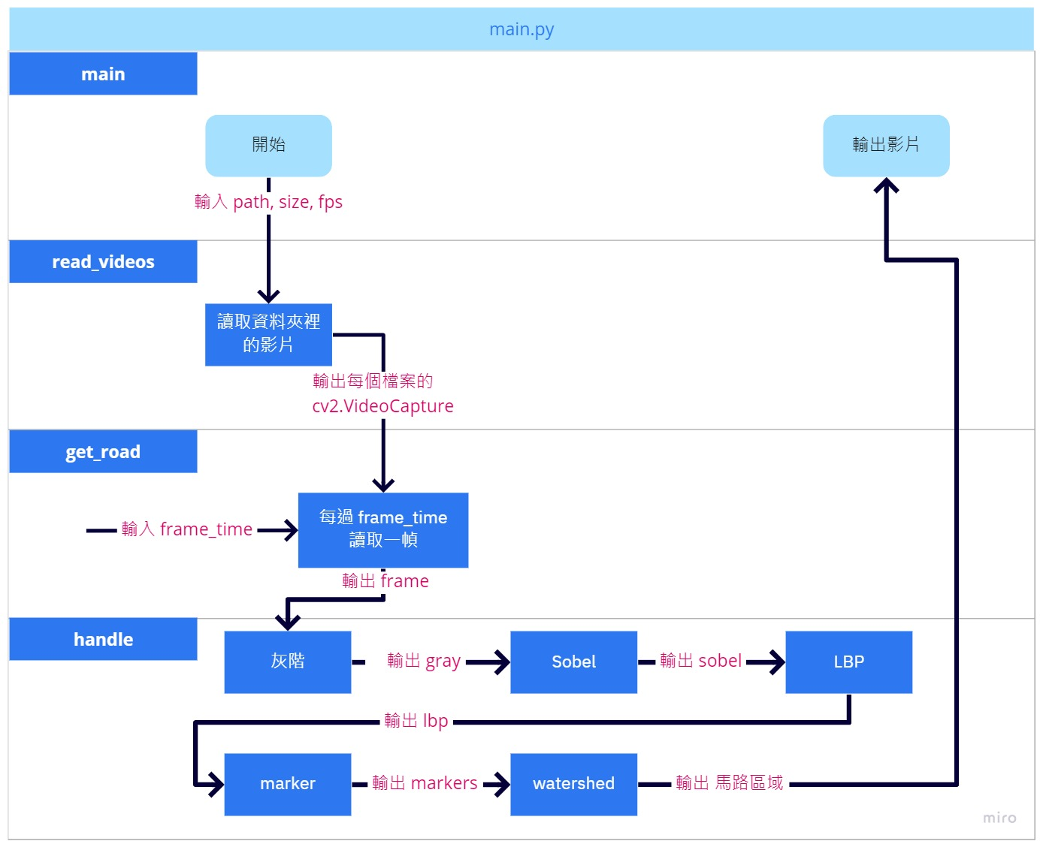
當周進度
設計架構

Slide 17
2021/05/14 ~ 2021/05/20

Slide 18
2021/05/18 BreakDown
綠色的背景框代表已完成的部分

Slide 19
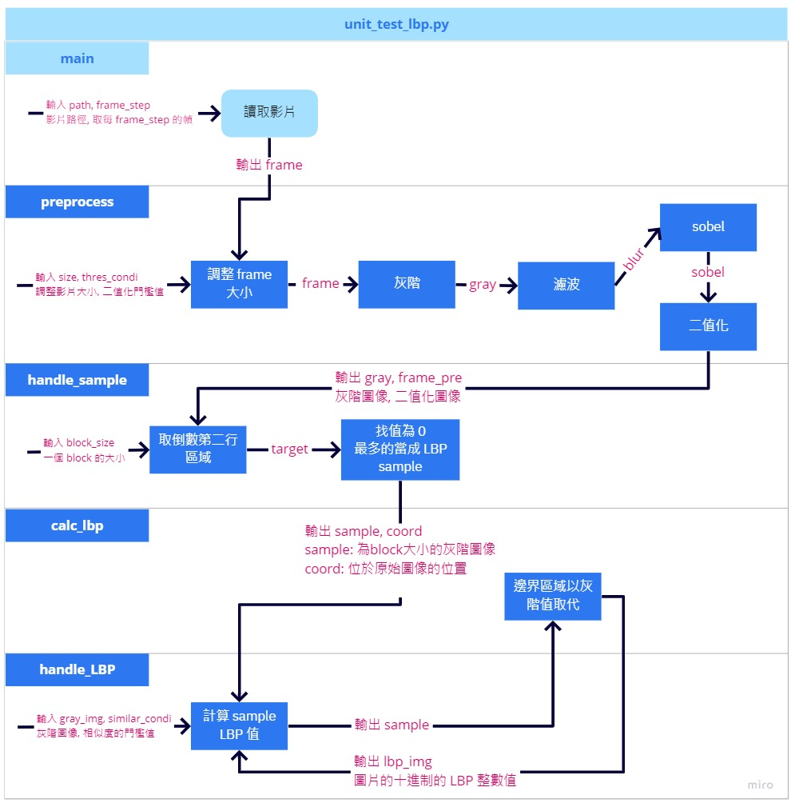
當周進度
設計架構

Slide 20
當周進度
API 文件
函數定義及使用說明:
preprocess(curr_frame[, size=(640, 480)[, thres_condi=0.32]]):
設定 curr_frame 為 size 大小去做預處理
輸入參數
curr_frame: 輸入當前要處理的幀(一張圖片)
size: 將圖片設定成 width * high 大小，默認(640, 480)，tuple
thres_condi: 設定二值化條件，默認 0.32，範圍[0, 1)，float
輸出
frame_ori: 傳回重塑過後的灰階圖片
frame_pre: 傳回二值化圖片
handle_LBP(gray_img, sample, coord, [, similar_condi=0.85]):
計算原始圖像和 sample 的 LBP 相似度
輸入參數
gray_img: 調整大小後的灰階圖像
sample: 做為比對 LBP 的樣本
coord: 該 sample 位於原始圖像的位置
similar_condi: 相似度的門檻值，默認 0.85，範圍[0, 1)，float
輸出
單元測試暫無輸出，僅在影片呈現 sample 標記的區域
main(path, frame_step=1):
讀取影片並且取每隔 frame_step 的影像做處理
輸入參數
path: 影片路徑，str
frame_step: 取每隔 frame_step 幀數，默認 1，範圍 fps >= frame_step > 0，int
輸出
無
handle_sample(gray_img, pre_img[, block_size=(20, 60)]):
尋找馬路材質的標準樣本
輸入參數
gray_img: 輸入灰階圖像
pre_img: 輸入經過預處理後的(二值化)圖像
block_size: 輸入一個 block_size (width, high)的大小，默認(20, 60)，tuple
輸出
sample: 輸出灰階圖像，大小為 block_size 的值
coord: 該 sample 位於原始圖像的位置(y_coord, x_coord)，皆為左上角的座標，tuple
文件連結: unit_test_lbp_API.docx

Slide 21
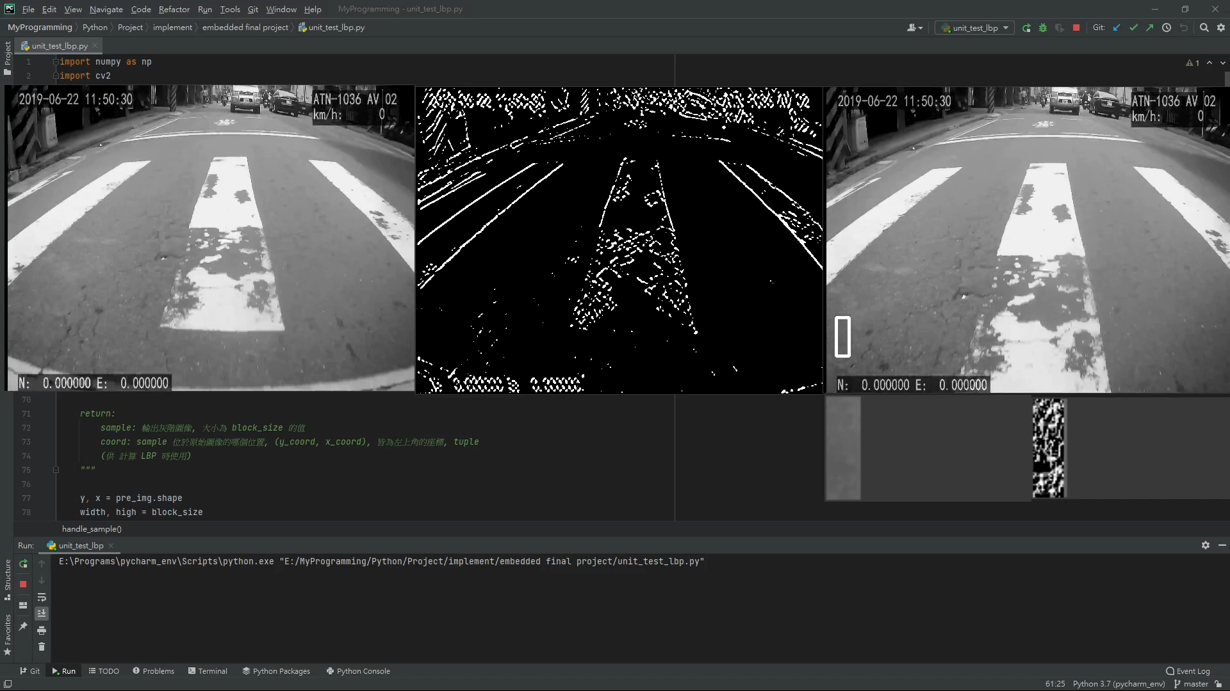
當周進度
單元測試

Slide 22
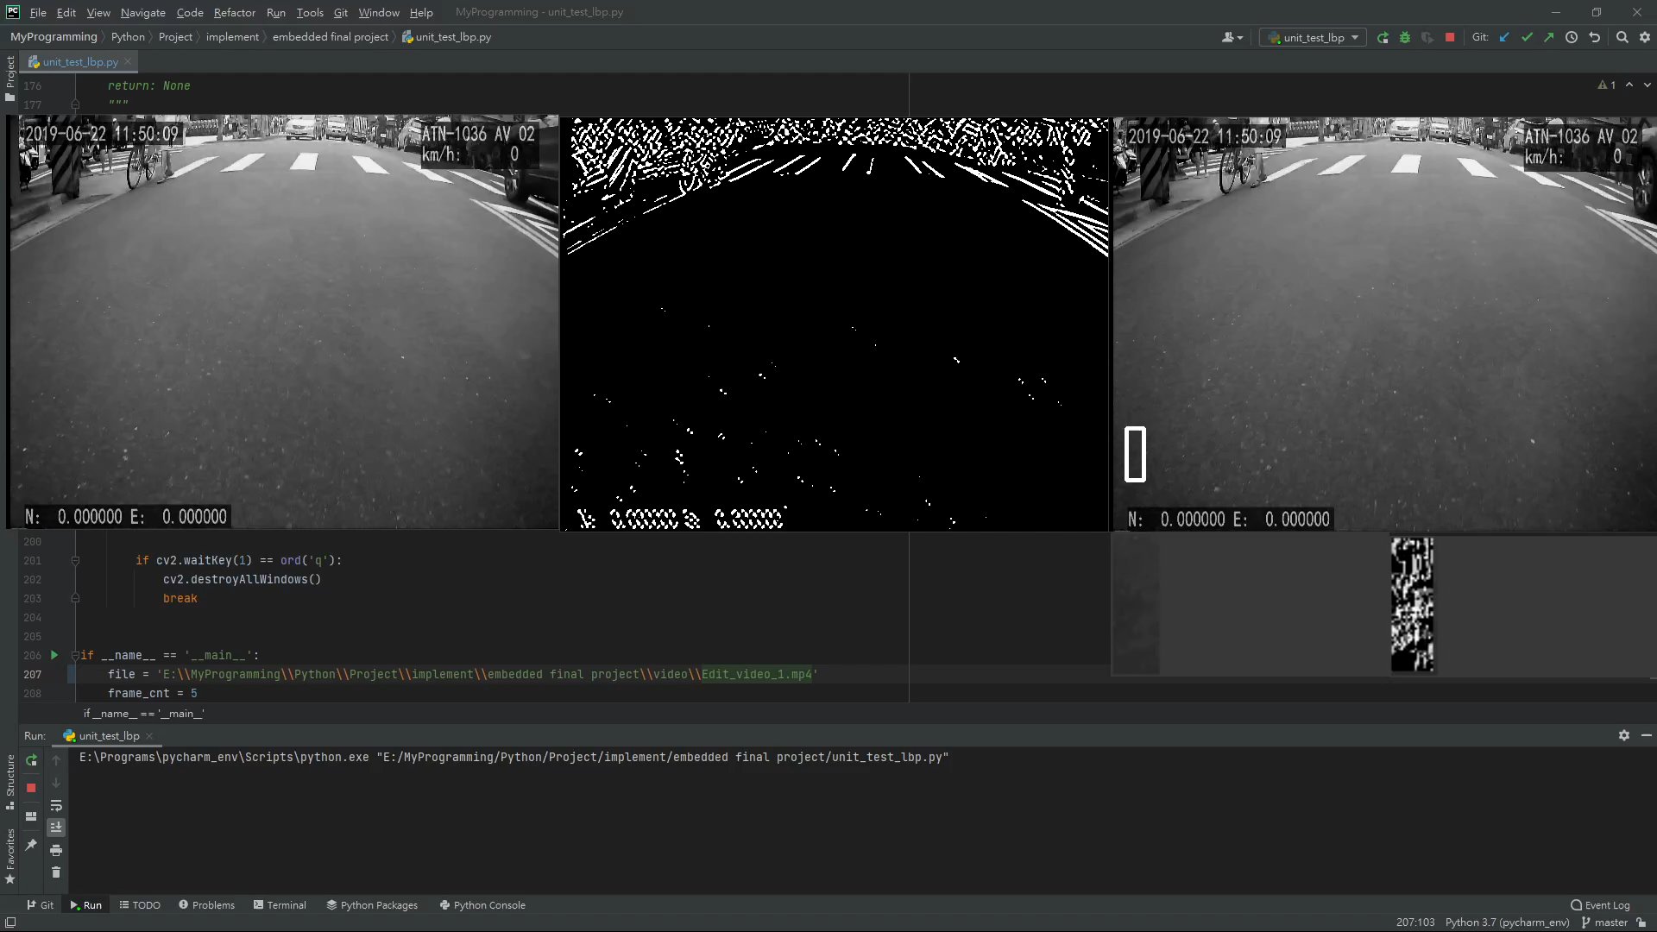
當周進度
單元測試

Slide 23
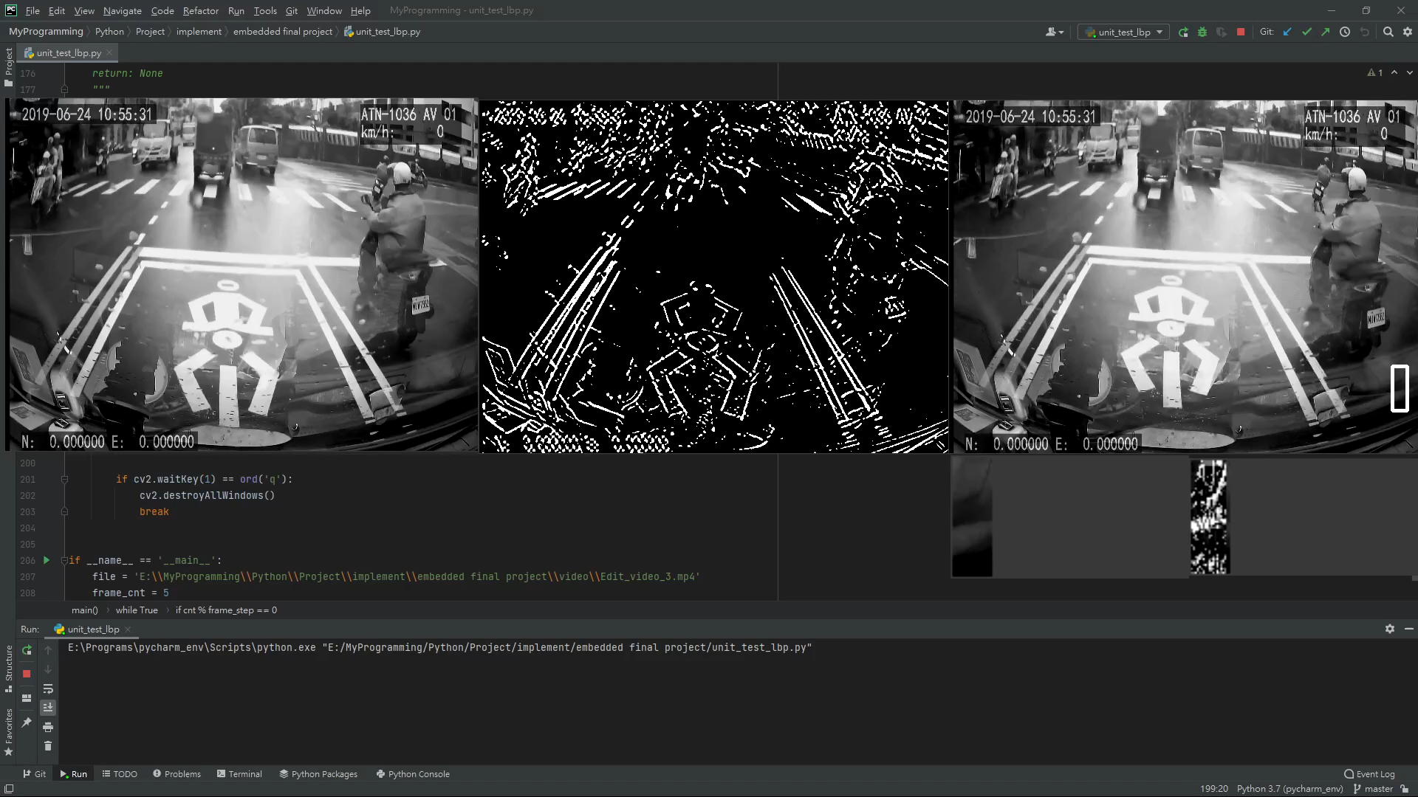
當周進度
單元測試

Slide 24
2021/05/21 ~ 2021/05/27

Slide 25
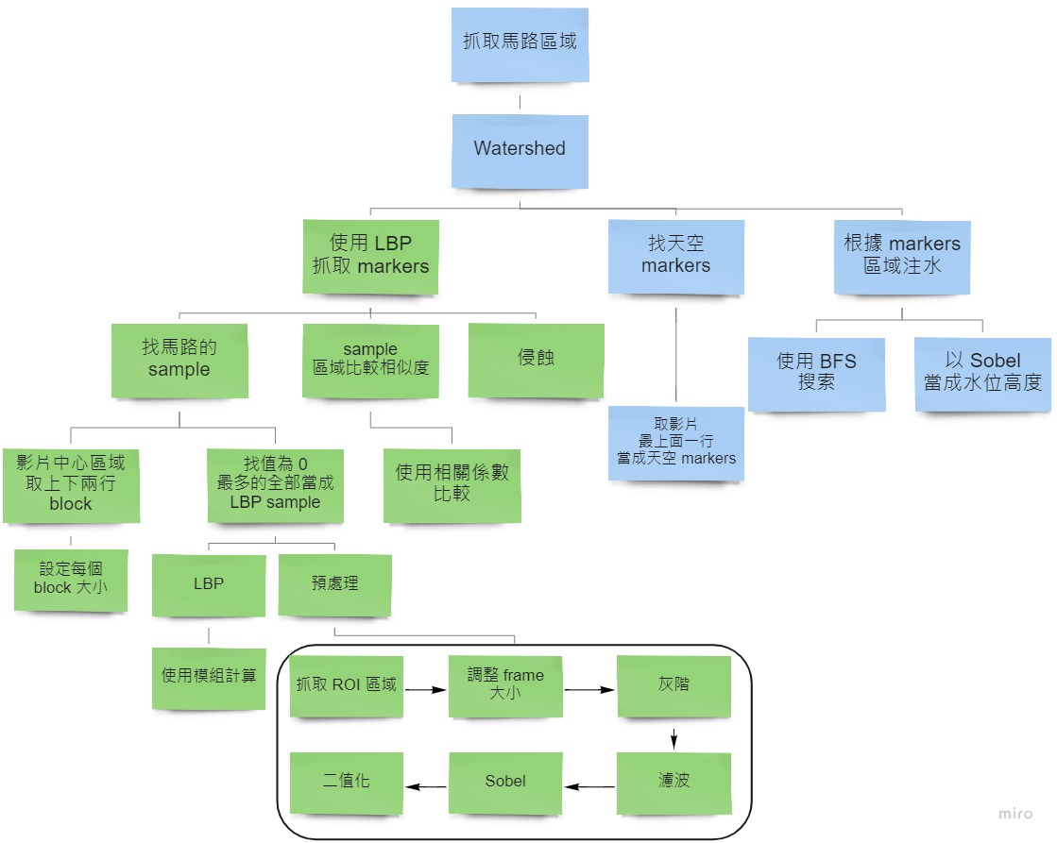
2021/05/27 BreakDown
綠色的背景框代表已完成的部分

Slide 26
開會紀錄
2021/05/14
LBP 抓取相鄰 blocks 去比較, 當成 watershed 的 markers
2021/05/21
驗證 LBP 的計算結果 , 以及做侵蝕

Slide 27
參考資料
參考書籍: 科班出身的 ai人必修課 opencv 影像處理 使用 python

Slide 28
2021/05/27 控管紀錄

Slide 29
5/20 問題紀錄
1. 標線若過於平坦也會導致標線裡面部分的 threshold 為 0 (採用 sobel 算法)
承上，若面積大於 block 的面積會導致圈出來的區域在標線內部而非馬路材質
目前解決方式: 再新增用顏色區分的方式(馬路不會和標線顏色相同的前提下)
先將所有符合條件的區域圈出來後，用 LBP 相似度比較處理
2. 部分影片會有擋風玻璃的反射影像以及雨水模糊的問題
目前解決方式:
根據圖像的透明度，去遮罩擋風玻璃反射影像的部分(反射的影像通常色彩相對較不飽和)
擋風玻璃反射影像幾乎不會有太大變化，使用差幀做前景-後景分離(去除沒有變化的物件)
更改抓取區域，採取以影片中心點為界，上下各取一行區域
3. 目前採用影片中的所有畫面去偵測馬路材質標記，因此若影片並非占滿整個畫面會讀取到影片外圍區域
目前解決方式: 先行找出影片的區域，使用 findcontour (只尋找最外層)，接著圈出最小矩形框
採取灰階後值小於 10 的部分都當成是外圍區域過濾掉後，圈出最小矩形框後裁減原始圖像

Slide 30
5/27 問題紀錄

